Slide 1

Praktyczne podstawy kształcenia zdalnego
Szkolenie z obsługi platformy zdalnego nauczania WSG
ONTE
Jacek Rudniewski
dyrektor ONTE

Slide 2



Której przeglądarki używać?
www.mozilla.org/pl/products/
www.google.pl/chrome
jest w systemie Windows ale nie zalecamy

Slide 3
Które adresy stron internetowych warto zapamiętać?
wsg.byd.pl – strona główna WSG
wsg.isaps.pl – iSAPS (Wirtualny Dziekanat)
onte.byd.pl – platforma ONTE (Platforma zdalnego nauczania)

Slide 4
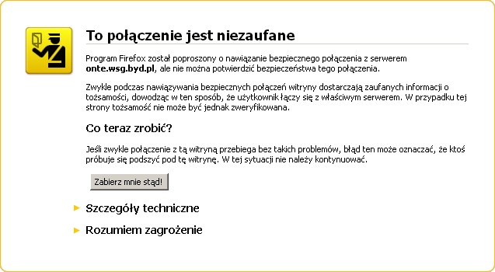
Logowanie – błąd certyfikatu
Podczas próby logowania do ISAPS lub na ONTE w przypadku przeglądarki Mozilla Firefox może pojawić się komunikat o braku lub błędzie certyfikatu dla tej strony. Należy wybrać działanie umożliwiające kontynuację pracy.

Slide 5
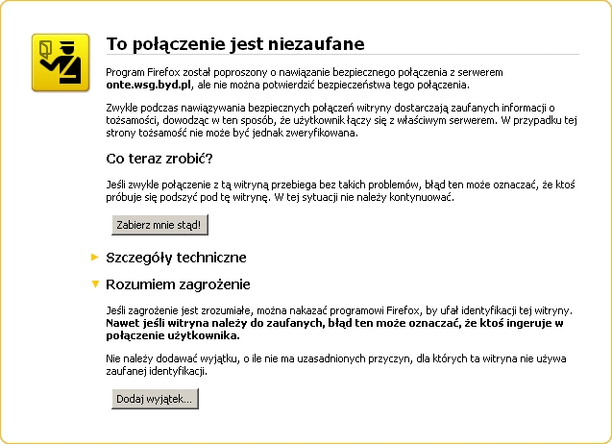
Logowanie – błąd certyfikatu

Slide 6
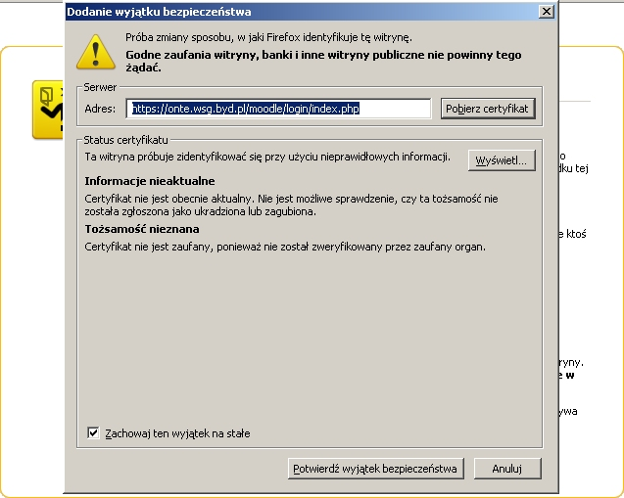
Logowanie – błąd certyfikatu

Slide 7
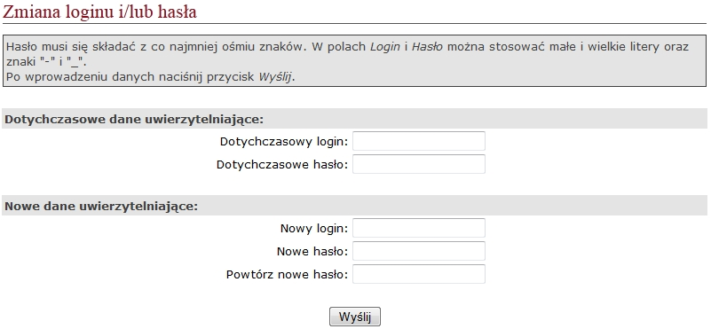
Aby zalogować się do systemu, należy podać unikatowy login i hasło.
Login i hasło są dokładnie takie same jak do iSAPS.
Login lub hasło można zmienić tylko w systemie iSAPS

Slide 8
Bezpieczne hasła
Zasady tworzenia bezpiecznych haseł
hasło powinno mieć przynajmniej 8 znaków
w haśle powinny wystąpić małe i wielkie litery
w haśle powinny wystąpić cyfry
Nie należy zapamiętywać haseł, należy wymyślić sposób tworzenia haseł i zapamiętać ten sposób.
Przykładowe hasło: Jk16IsApSx

Slide 9
Bezpieczne hasła
Na zmianę pisane są małe i wielkie litery: Jk15IsApSx,
hasło należy do Jasia Kowalskiego: Jk15IsApSx,
obowiązuje w roku 2016: Jk16IsApSx,
Hasło pozwala się logować do ISAPS: Jk15IsApSx,
hasło obowiązuje w październiku: Jk15IsApSx
Hasła warto zapisywać!
Sposób bezpiecznego zapisania hasła:
Jck16isapsxc

Slide 10
Czym jest platforma ONTE?
ONTE to wirtualna przestrzeń edukacyjna dla Wykładowców i Studentów Wyższej Szkoły Gospodarki. Bezpieczna i wygodna.
Dzięki ONTE, mogą Państwo uzyskać dostęp do materiałów i pomocy dydaktycznych, konsultować prace dyplomowe i projekty, dyskutować, uczestniczyć w zajęciach prowadzonych zdalnie.
Dzięki ONTE, każdy student może wysłać wiadomość do prowadzącego zajęcia lub zadać pytanie na forum.

Slide 11
Czym jest b-learning?
b-learning czyli nauczanie komplementarne to w dużym uproszczeniu połączenie tradycyjnej formy zajęć z zajęciami odbywanymi samodzielnie z wykorzystaniem technologii informacyjnych.
WYKŁAD
W SALI
PRACA SAMODZIELNA
(PWS)
ZAJĘCIA ZDALNE
EGZAMIN

Slide 12
Punkty ECTS
ECTS (European Credit Transfer System) - Europejski System Transferu Punktów.
1 punkt ECTS = 25 godzin pracy studenta
WYKŁAD
W SALI
PRACA SAMODZIELNA
(PWS)
ZAJĘCIA ZDALNE
16 godzin
20 godzin
14 godzin
Nakład pracy studenta (NPS) = 16+14+20 = 50 godzin → 2 punkty ECTS
Notes:
Określa średni nakład waszej pracy potrzebnej do zaliczenia przedmiotu. Godziny lekcyjne! Praca własna – studiowanie literatury, robienie projektów, pisanie programów, badania terenowe.

Slide 13
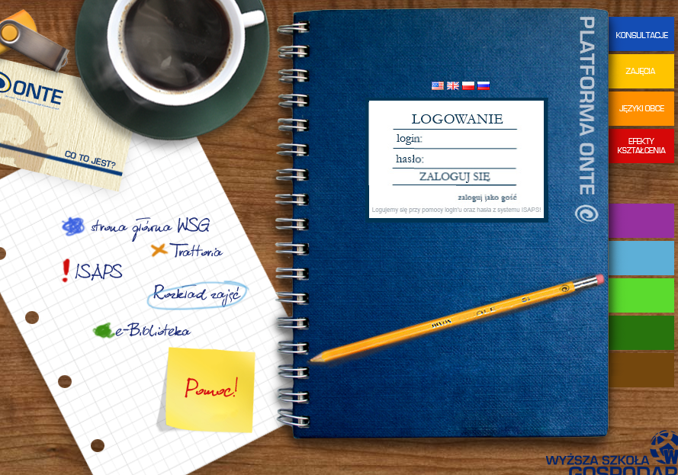
Jak rozpocząć korzystanie z ONTE?
Platforma ONTE dostępna jest pod adresem onte.byd.pl
Login i hasło takie jak do systemu iSAPS

Slide 14
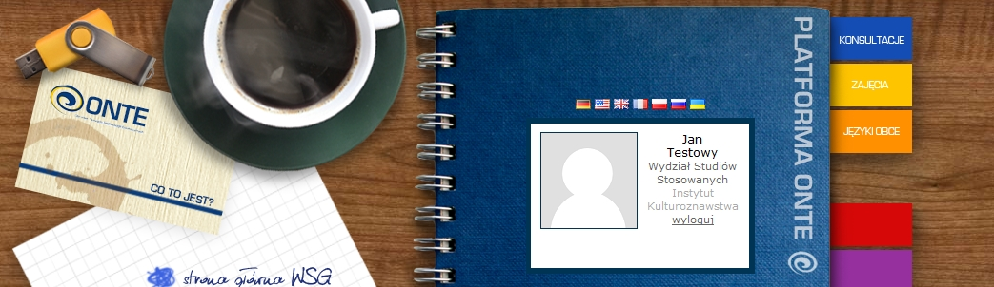
Jak rozpocząć korzystanie z ONTE?
UWAGA!!
Przy pierwszym logowaniu Wasze dane nie są jeszcze kompletne
Kliknij tutaj aby edytować swój profil

Slide 15
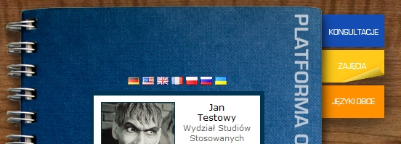
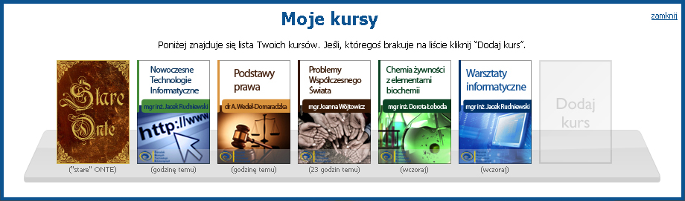
Jak rozpocząć korzystanie z ONTE?
Po zalogowaniu każdy uzyskuje szybki dostęp do przedmiotów na które się zapisał.
Krok pierwszy.
Wybierz zakładkę zajęcia.
Krok drugi.
Odszukaj na półce okładkę przedmiotu, który Ciebie interesuje.

Slide 16
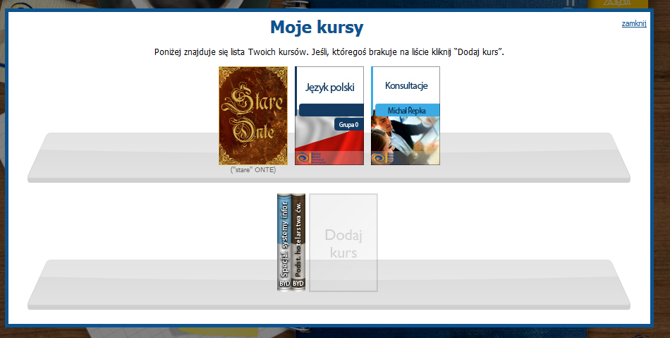
Jak skorzystać z wykładu?
Kursy „aktywne” – zajęcia z bieżącego semestru
Kursy „zarchiwizowane” – zajęcia z wcześniejszych semestrów
Do kursów archiwalnych jest dostęp przez całe studia pod warunkiem zapisania się do nich gdy były aktywne.
Do kursów archiwalnych nie można zapisać się samodzielnie.

Slide 17
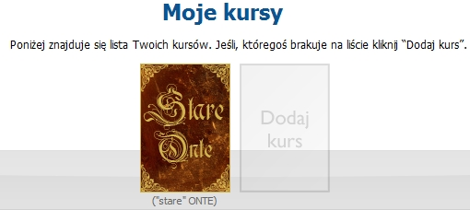
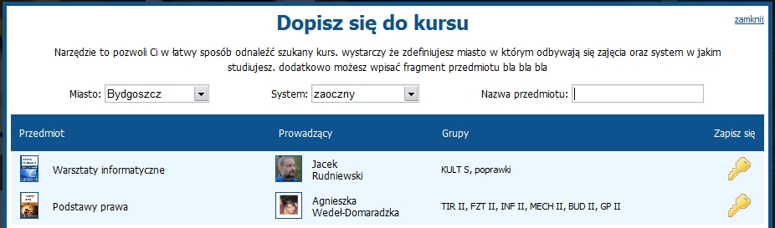
Jak skorzystać z wykładu?
Krok pierwszy.
Wybierz zakładkę zajęcia na stronie głównej.
Krok drugi.
Wybierz okładkę Dodaj kurs (zawsze na końcu)
Krok trzeci.
Wybierz miasto, system studiów i wpisz fragment nazwy przedmiotu
Krok czwarty.
Naciśnij na ikonkę z kluczem przy kursie na który chcesz się zapisać

Slide 18
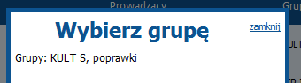
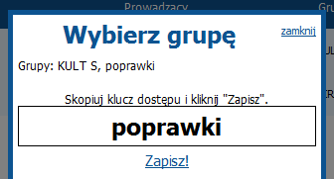
Jak skorzystać z wykładu?
Dostęp do większości obszarów, w których odbywają się zajęcia jest chroniony „kluczem dostępu”. Zadaniem klucza jest przypisanie Was do odpowiednich grup. Klucz dostępu może wam podać prowadzący na pierwszych zajęciach…
Krok piąty.
Wybierz grupę do której należysz. (Może to być nazwa obszaru studiów, grupy dziekanatowej, lub grupy wykładowej.
Krok szósty.
Skopiuj lub zapisz klucz dostępu, a następnie naciśnij przycisk Zapisz
Krok siódmy.
Wklej klucz dostępu w okienku zapisywania się do kursu.

Slide 19
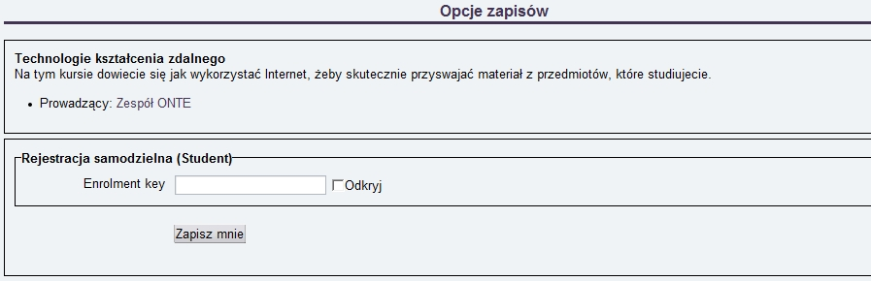
Jak skorzystać z wykładu?
W tym miejscu wpisujemy klucz dostępu
W ten sposób można się zapisać do każdego kursu. Jeżeli przez pomyłkę wejdziecie do przedmiotu, na którym Was być nie powinno – wypiszcie się z tego kursu. Przycisk znajdziecie po lewej stronie.
Wobec osób, które będą zapisywały się do obszarów, które nie są im przypisane będą wyciągane konsekwencje.

Slide 20

Czego można się spodziewać?
Pliki do pobrania
Materiały w formie pliku PDF
Źródło wiedzy znajdujące się w sieci Internet
Quiz – zestaw zadań testowych
Zadanie – miejsce na Twoje pliki z odpowiedzią

Slide 21
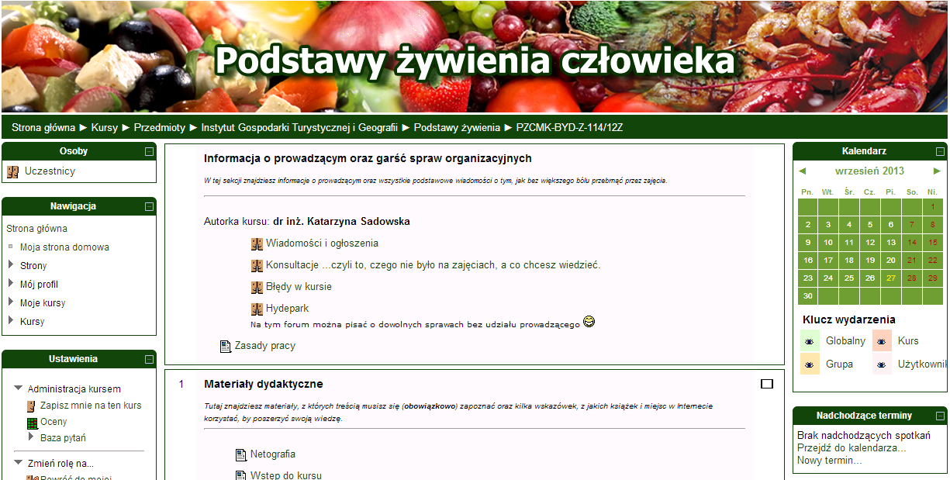
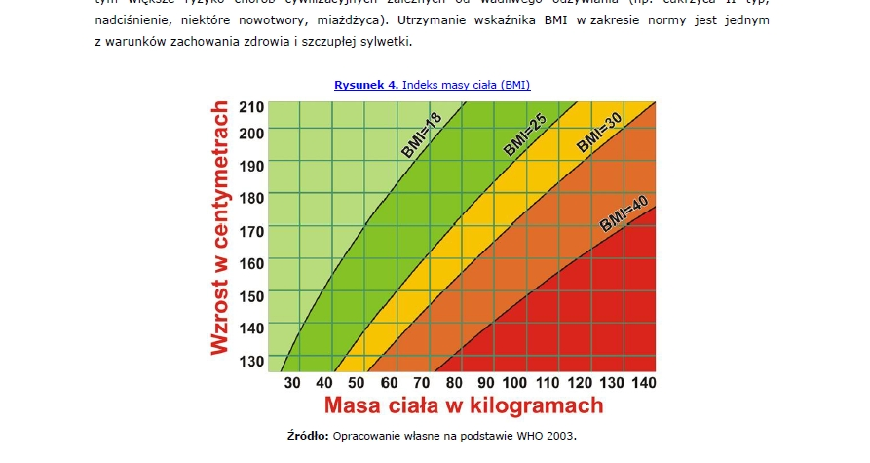
Co robimy na zajęciach on-line
Poznajemy nowe zjawiska

Slide 22
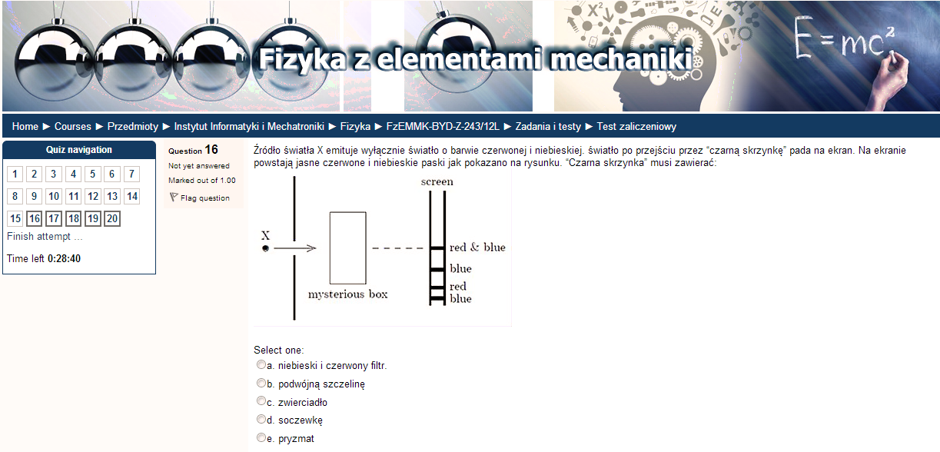
Co robimy na zajęciach on-line
Rozwiązujemy zadania

Slide 23
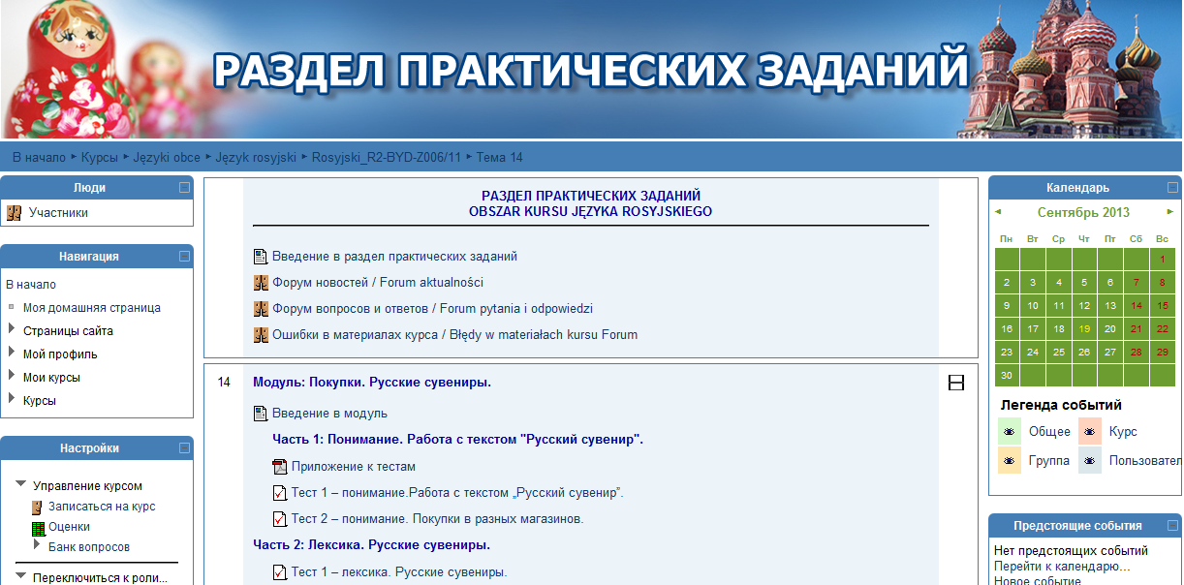
Co robimy na zajęciach on-line
Uczymy się języków obcych

Slide 24
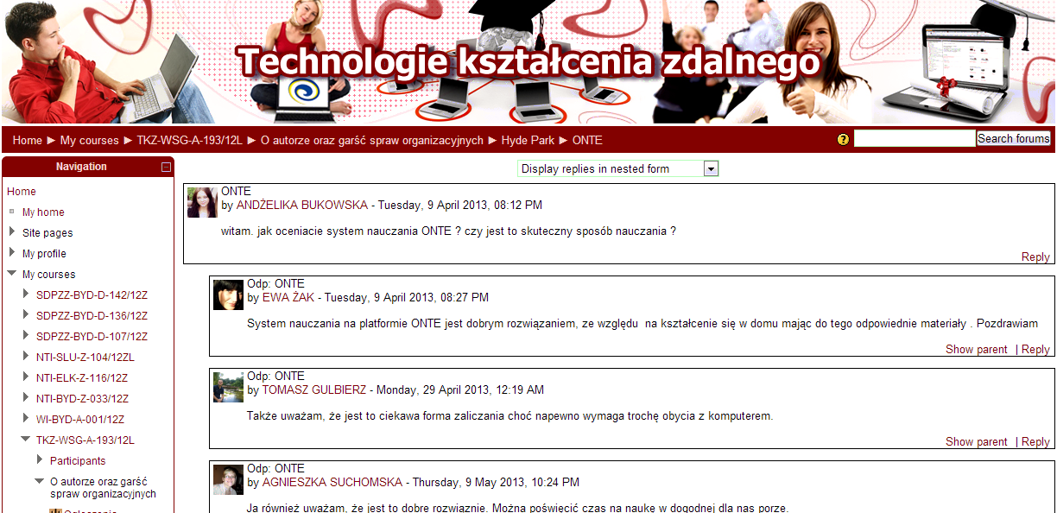
Co robimy na zajęciach on-line
Rozmawiamy

Slide 25
Co zrobić gdy jest problem?
problem techniczny – admin.onte@byd.pl
problem trudny do określenia ale poważny – onte@byd.pl
ONTE nie zajmuje się prowadzeniem zajęć.
ONTE zapewnia obsługę techniczną i metodyczną zajęć.
ONTE prowadzi szkolenia dla studentów i wykładowców
ONTE analizuje aktywność studentów i wykładowców na platformie

Slide 26
Czy ktoś myśli że to już koniec?
To jeszcze nie jest koniec

